Slide 1
La importancia de la participación ciudadana
Percy Medina
IDEA Internacional – Perú

Slide 2
La importancia de la participación ciudadana
La participación ciudadana en una democracia representativa.
La participación más allá del voto
Mecanismos de democracia participativa y democracia directa: iniciativa popular, referéndum, plebiscito, consulta popular, revocatoria, cabildos
Rendición de cuentas, transparencia y acceso a la información.
Las nuevas tecnologías: un mayor escrutinio público a las acciones y palabras de las autoridades y políticos.

Slide 3
Crisis de la representación
Fuente: https://www.idea.int/gsod-indices/#/indices/compare-attributes

Slide 4
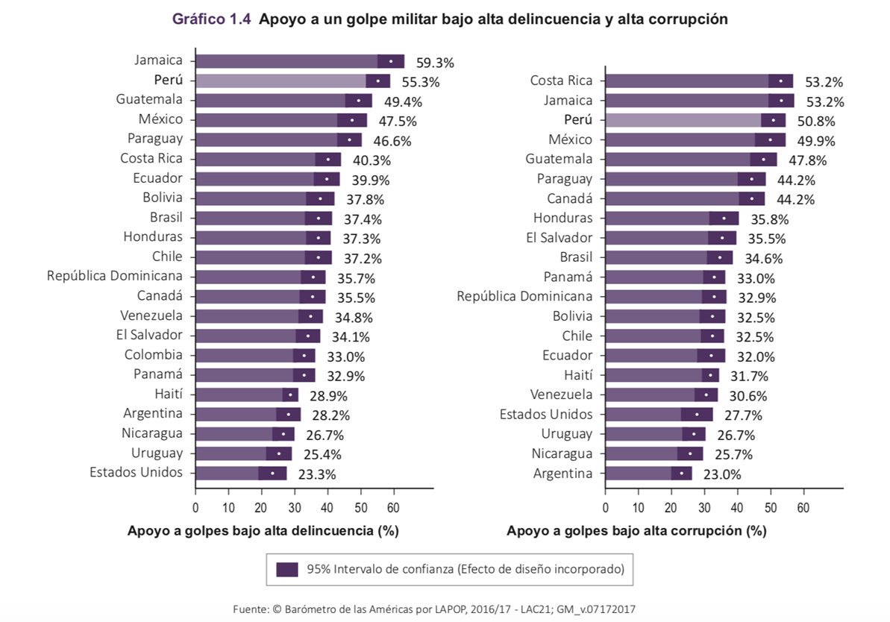
Apoyo a un golpe de Estado

Slide 5
Confianza en los partidos políticos

Slide 6
La participación ciudadana a lo largo del ciclo electoral

Slide 7
1) Marco jurídico
Las instituciones de la sociedad civil y colectivos de personas pueden trabajar por la elaboración y el debate de un marco normativo coherente que facilite el desarrollo del proceso democrático.
También pueden aportar visiones desde grupos menos favorecidos o minorías (mujeres, indígenas, personas con discapacidad, LGBTIQ, afrodescendientes, etc)

Slide 8
2) Planificación
Los procesos electorales suponen una serie de complejos mecanismos para hacer efectivo el derecho al sufragio de un gran número de votantes.
Los grupos menos favorecidos o minorías pueden aportar sugerencias concretas para un mejor ejercicio de sus derechos.

Slide 9
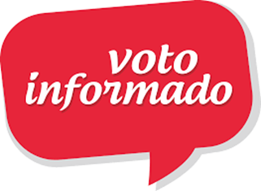
3) Formación y educación
Un punto fundamental de todo proceso electoral es la educación ciudadana. Desde la sociedad civil se realizan eventos, informes, conversatorios previos a las elecciones en torno a este tema.
Otro aspecto importante es la difusión de la información electoral. Sobre candidaturas, programas de gobierno, etc.

Slide 10
4) Registro de votantes
En los países sin un registro permanente la ciudadanía puede participar activamente en promover el registro de votantes. Y donde hay un registro permanente puede participar en su actualización y auditoria.

Slide 11
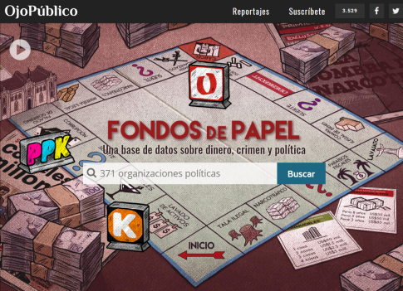
5) Campaña electoral
Seguimiento al financiamiento de los partidos
Hackeo al Financiamiento Político. Proetica, capítulo peruano de Transparency International recogió información mediante la observación de gastos en mítines, pasacalles y actividades profondos de las agrupaciones participantes en la elección presidencial peruana de 2016.
Fondos de Papel del grupo periodístico Ojo Público. Consiste en una base de datos sobre el dinero usado por las organizaciones partidarias.
Organización de Pactos Éticos
Impulsados por organizaciónes de sociedad civil, organismos electorales o fórmulas mixtas.
Organización de debates entre candidatos
Es útil para proveer información a votantes y para responsabilizarlos por sus promesas. En algunos formatos permite la participación de votantes con preguntas o temas.

Slide 12
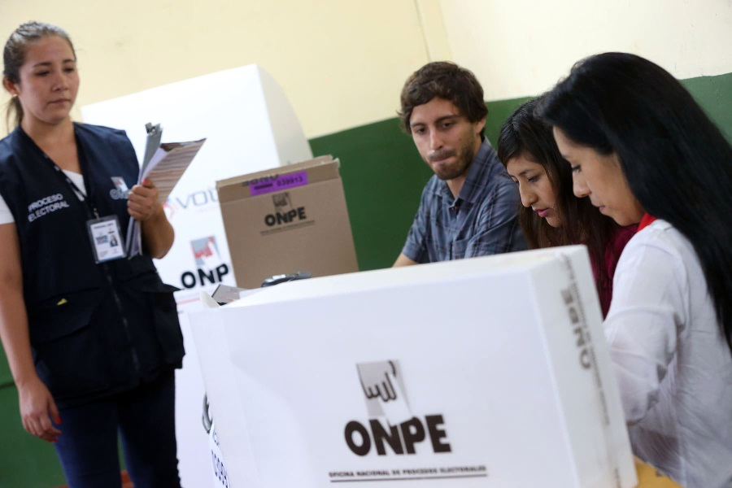
6) Jornada electoral
Es el momento cumbre de participación ciudadana por ser casi universal. En las recientes elecciones presidenciales mexicanas, la participación ciudadana fue del 63.42%, siendo la cifra más alta de la historia electoral del país.
El rol de los ciudadanos que participan como observadores electorales voluntarios es fundamental para la confianza en la elección.

Slide 13
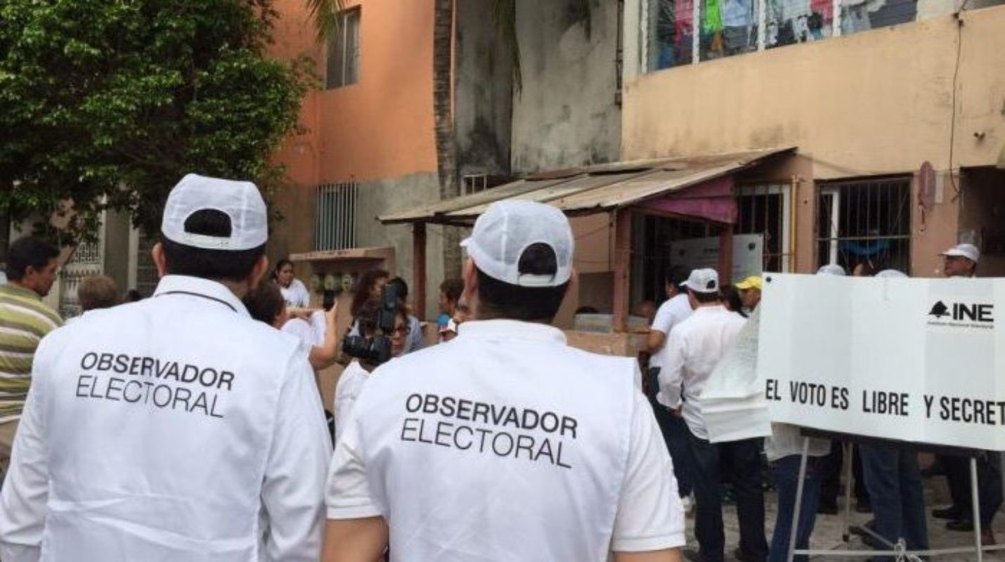
7) Verificación y promulgación de resultados
La observación electoral ciudadana puede incluir la verificación de cómputos y recuentos. También el mantenimiento del orden y la ausencia de violencia.

Slide 14
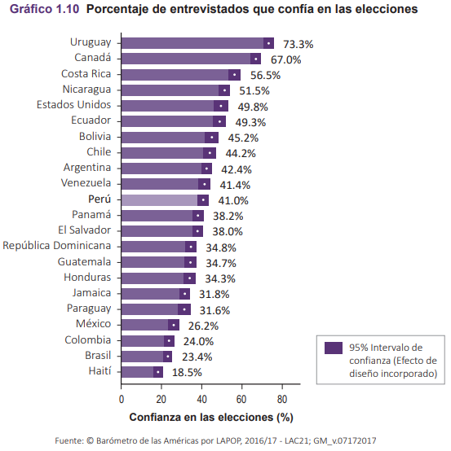
8) Post-elecciones
Los procesos electorales pueden y deben evaluarse.
Las instituciones de la sociedad civil y las universidades investigan sobre diferentes temas relacionados a las elecciones.

Slide 15
A manera de conclusión
La participación ciudadana enriquece la democracia representativa y le da calidad.
Cuando es transversal a todos los grupos sociales refuerza la cultura democrática
Se puede dar a lo largo de todo el ciclo electoral

